Slide 1
مادة النظم الالية
المحاضرة الاولي
الفرقة الاولي – قسم المكتبات والمعلومات
د.ايمان احمد طه

Slide 3
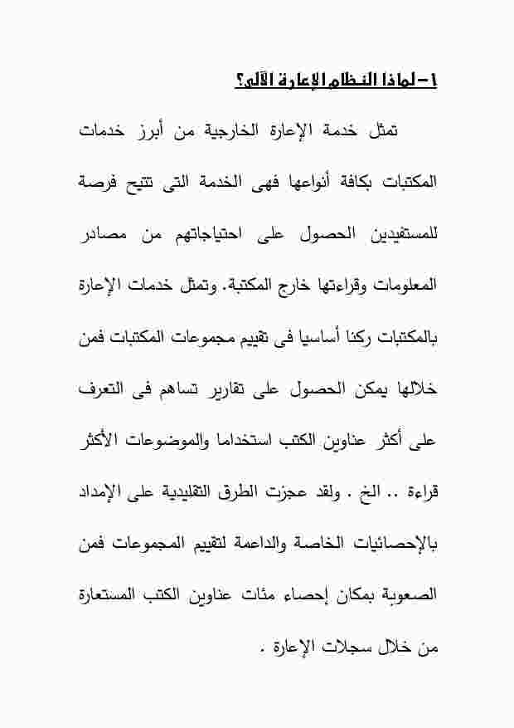

Slide 4
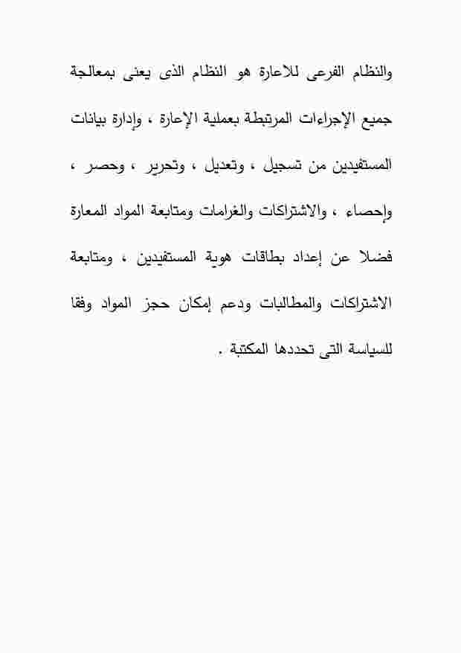

Slide 5
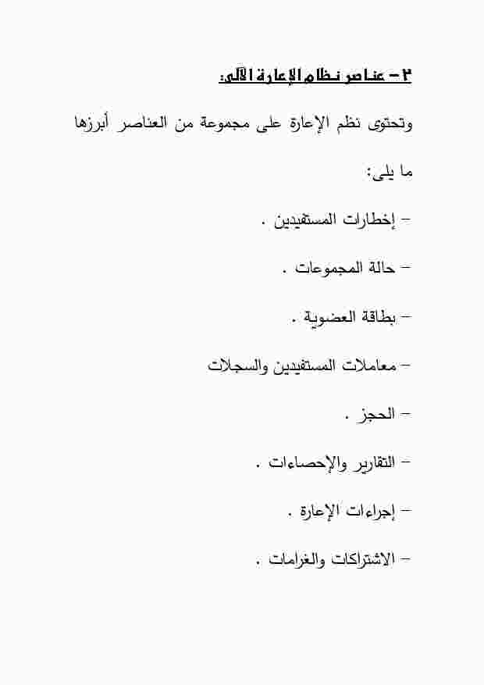

Slide 6
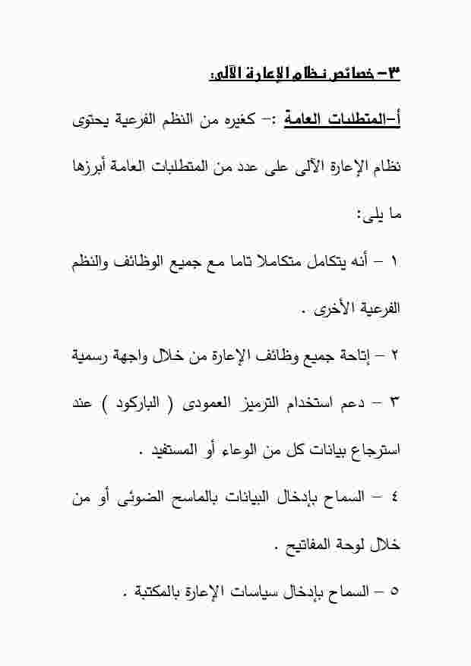

Slide 7
